Slide 1
Zahraniční stáž Madeira
Účastníci stáže: Kateřina Voňková, Eva Kubcová
Místo: Portugalsko, Madeira, Funchal
Datum konání: 1.-4.11.2021

Slide 2
Charakteristika školství v Portugalsku
Školy v Portugalsku jsou rozděleny na soukromé, polosoukromé a státní, děti se vzdělávají dle možností rodiny
Mateřská dovolená trvá pouze 6 měsíců, proto se děti aktivně zapojují do školního vzdělávání již od šesti měsíců. Nekteré mateřské školy, tak mají oddělení I pro děti 6-12 měsíců, 1-2, roku a dále dle věku dětí.
Nástup k povinému školnímu vzdělávání je v pěti letech dítěte, pokud je nutný odklad, je to možné na základě doporučení speciálních pedagogů.
Základní vzdělávání se dělí na tři stupně:1.-4. Třída, 5.-6. třída a 7.-9. třída
Běžný počet dětí ve třídách je 20-26 dětí, které připadají na jednoho učitele a 2-3 asistenty dle potřeb třídy. Na odborné předměty dochází externí pedagogové
V portugalsku dochází k stoprocentní inkluzi, nejsou zde žádné speciální školy a k dětem se speciálními potřebami jsou proto přidělováni specializovaní asistenti na dannou problematiku

Slide 3
B1 C com PE do Areeiro e Lombada
Mateřská škola se nachází v klidné lokalitě Funchal, je bezbariérová, má několik členěných prostor se zahradou. Školka má třídy, které jsou homogenní, rozdělení podle věku (tříleté, čtyřleté a pětileté.) vzděláváním dětí s OMJ mají bohaté zkušenosti, tyto děti tvoří malé procento celkového počtu dětí a velmi jim pomáhá i fakt, že hodně dětí z OMJ je ze zemí, které používají románské jazyky, které jsou hodně povědomá portugalštině. Mateřská škola je propojená se základní školou.

Slide 4
Centro infantil/Escola Maria Eugénia de Canavial - Lactário
Mateřská škola se nachází téměř v centru Funchalu, proto jsou prostory školy poněkud omezené, zvláště v ohledu venkovních prostor. Je zde pouze zastřešené hřiště a dvůr kde se střídají děti různých věkových kategorií, včetně děti z prvního stupně. V této škole je i skupina mladších dětí, tedy od 6-ti měsíců. Jídelna a třídy jsou tak přizpůsobeny různým věkovým kategoriím. Celý systém školy je postaven na učitelích, kteří mají vyšší vzdělání a jsou tedy vedoucími učitelkami ve třídě a k sobě, mají přiděleny vždy dvě asistentky pedagoga. Většinu dne jsou ve třídě ve dvou, v některé době i ve třech. Na některé činnosti škola využívá externí pracovníky – Angličtina, speciální pedagog. Speciální pedagog pracuje s dětmi s MJ individuálně dle potřeb dětí.

Slide 5
Přínos ze zahraniční stáže
Období adaptace je obtížné pro všechny děti a je třeba jim tuto nelehkou situci ulehčit, myslím si, že škola byla dobrým příkladem dobré praxe při práci s dětmi s OMJ. Nabízela mnoho praktických návodů, které pro nás byly velikou inspirací. Např:
Graficky zpracovanný denní režim, který je graficky zpracován např. Na velký list papíru, nástěnku, tabuli, pomocí - piktogramů ( využití piktogramů po celé školce, tedy i na zahradě, v šatně, na toaletě...).Přispívá to k pocitu bezpečí těm, kteří nerozumí.
Pravidla MŠ - pomocí obrázků dítě s OMJ ví, co se v MŠ smí a co ne.
Přátelský vztah s dětmi, rovnoprávnost, přátelství, dobrovolnost ( dítě do ničeho nenutíme), pochvala atd.. Děti se tak cítí velmi dobře a nemají strach komunikovat.
Velmi přínosné je i prožitkové učení a učení hrou. Do výuky, programu jsou zařazeny i aktivity, které nejsou závislé na jazyku, poslech hudby, tanec, malování.
Čtení z knih nebo seznámení slov z písně za pomoci rekvizit.
Spolupráce s rodinami dětí s OMJ – školy dávají prostor rodinám prezentovat své zvyklosti, svátky, produkty země a další, snaží se prohloubit komunikaci s rodinou a nabídnou jim přívětivé prostředí

Slide 6
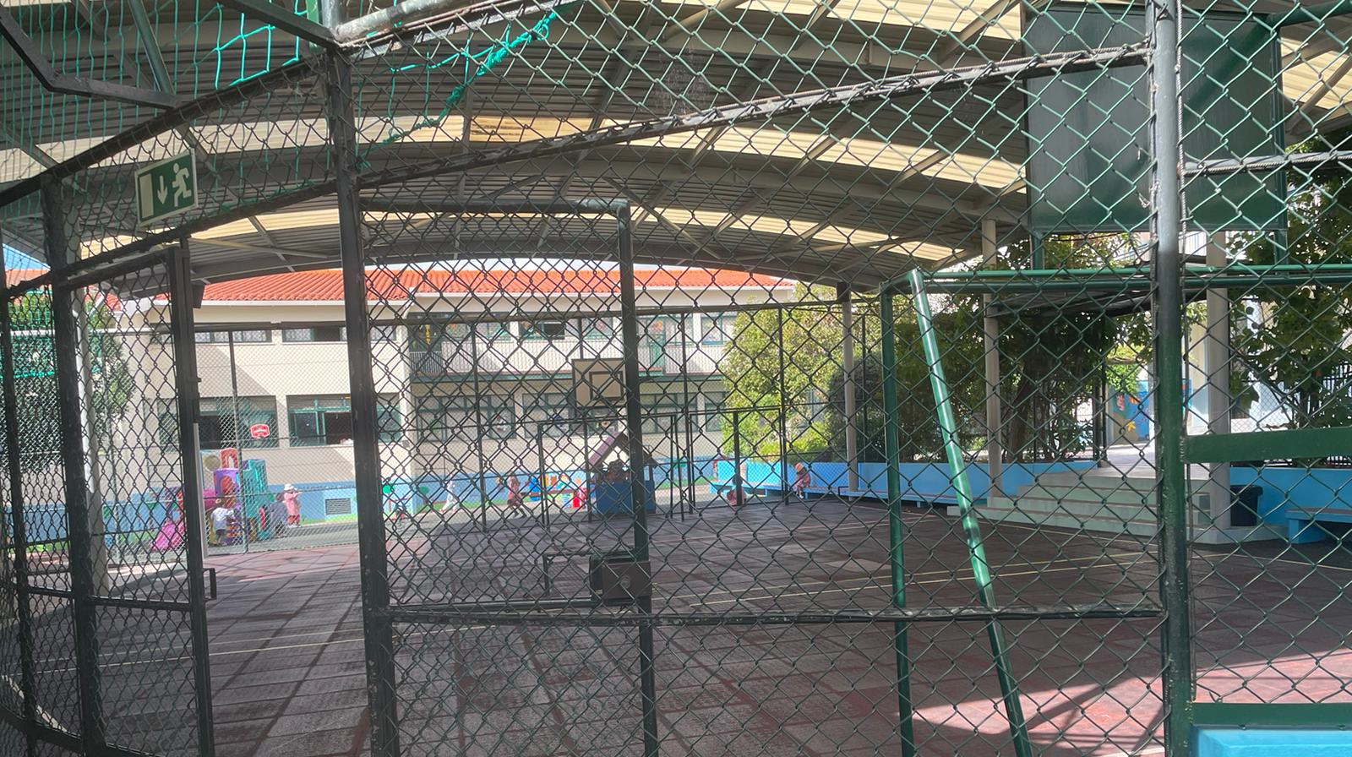
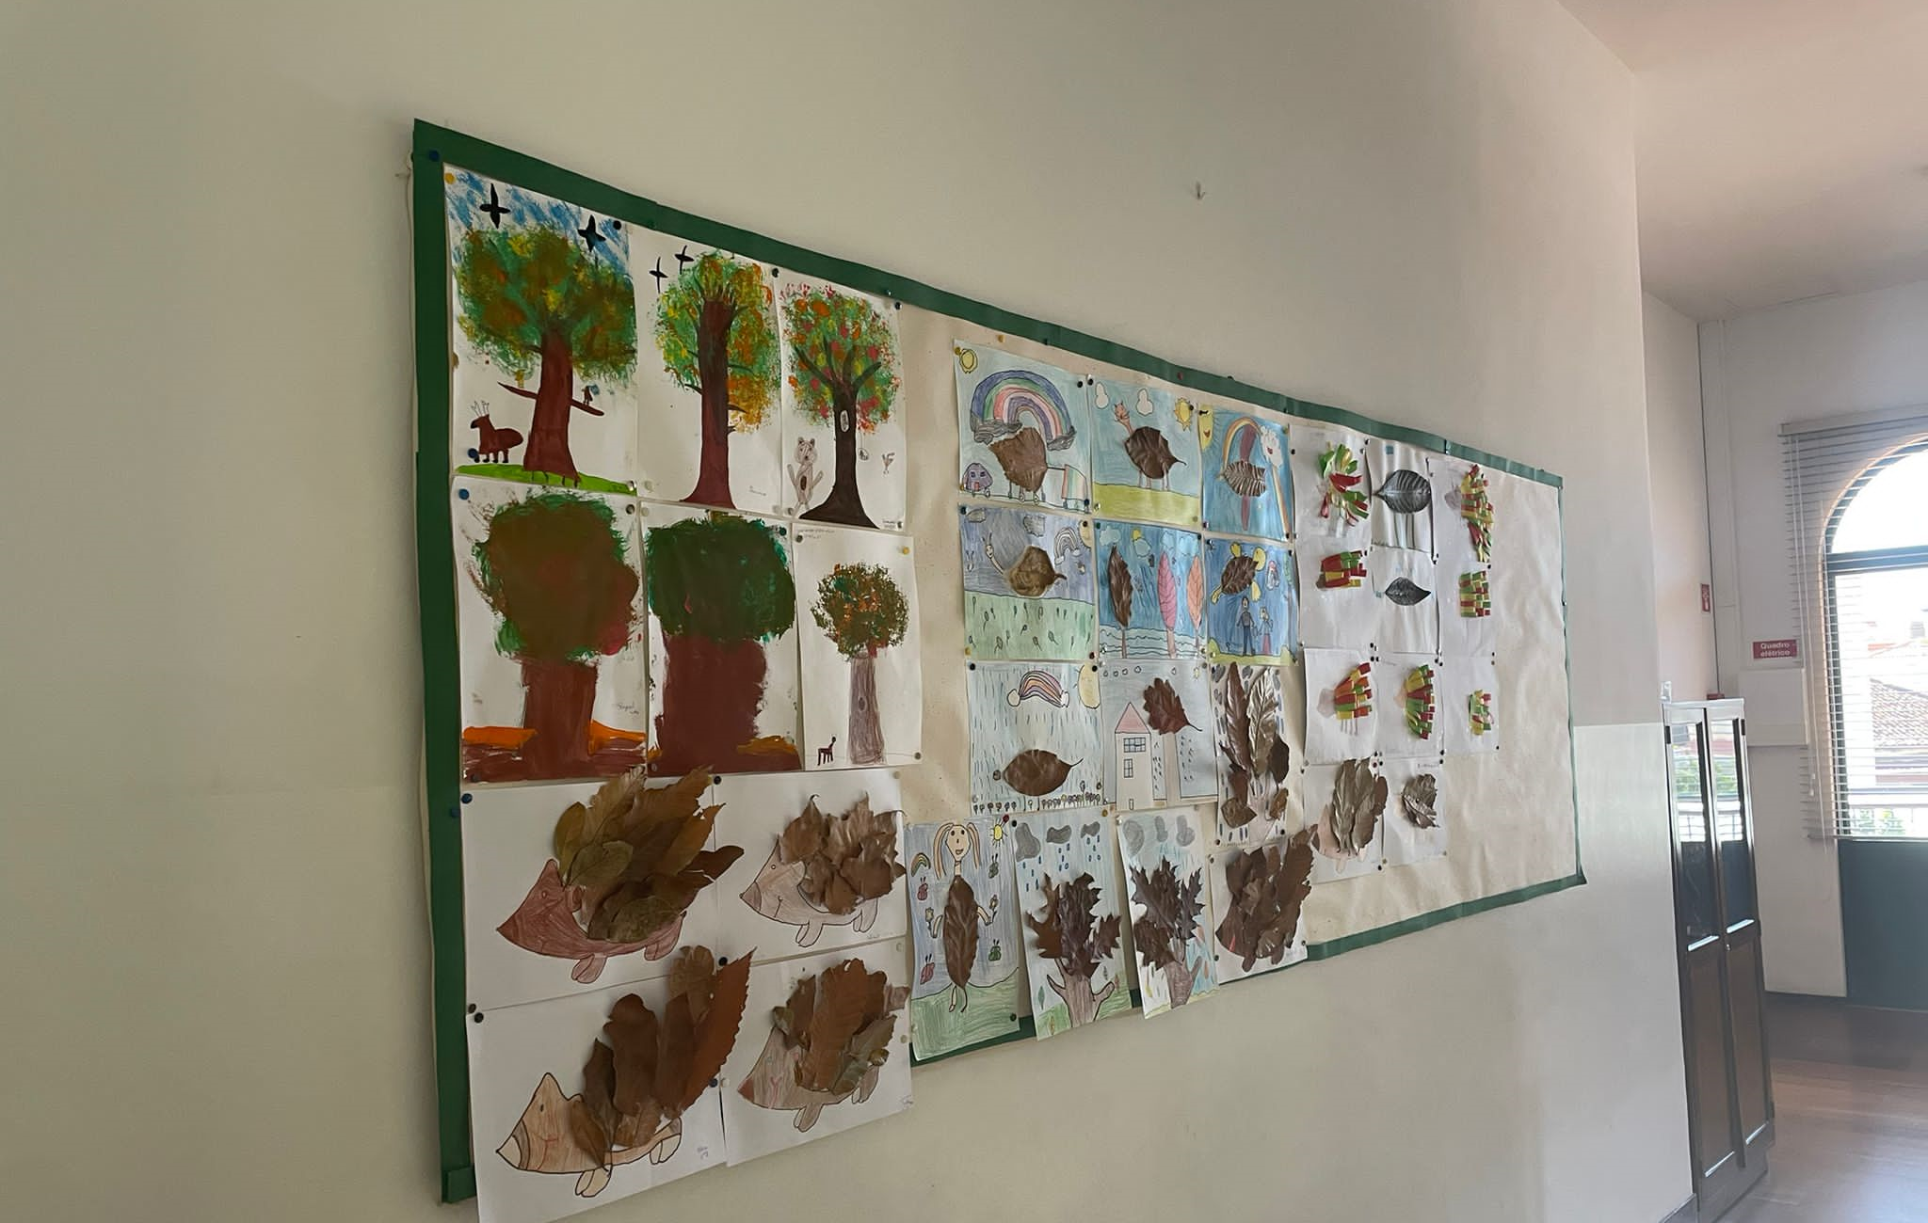
Závěrečné hodnocení
Děkujeme mnohokrát za příležitost nahlédnou do systému školství a jiných kultur ve světě. Stáž pro nás byla velikým přínosem a inspirací pro další progres v naší vlastní práci. Hodnotíme zahraniční stáže za velice důležitou součást vzdělávání a sdílení zkušeností, možností, metod a forem práce.

